Slide 1
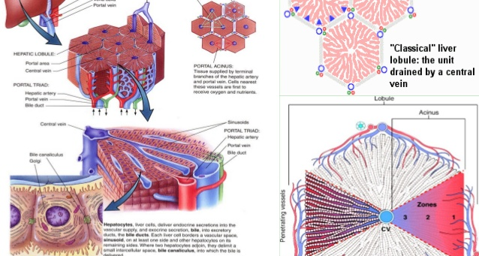
Laboratory Medicine of the liver
Anatomy of the hepatic structure

Slide 2
Physiology of the liver

Slide 4
Main categories of liver diseases
Reduction of the physiological capacities of the liver
Obstruction of the bile flow
Inflammation and/or necrosis of the hepatocytes
Cirrhosis
Primary or metastatic tumors

Slide 8
Liver blood tests 1
AST (SGOT) (released after liver damage)
Less specific for liver
ALT (SGPT) (released after liver damage)
Higher specificity
They go up in all liver injuries; reflect recent damage; no info on residual liver function

Slide 9
Acute liver diseases
 | ALT | AST | Transmission | Diagnosis
Hep A | +++ | ++ | oral | IgM Ab HAV
Hep B | ++ | ++ | IV; body fluids | IgM Ab HBV (core and surface Ag)
Hep C | ++ | + | IV; body fluids | Ab HCV –HCV RNA
Alcoholic | + | ++ | EtOH | history
Ischemic | Several times + | Several times + |  | history

Slide 11
Lattico deidrogenasi (LDH)
(120-240 U\L)
Presente nella maggior parte dei tessuti e in concentrazione più elevata nel cuore, fegato, muscolo scheletrico, rene, eritrociti.
Diversi isoenzimi:
M4 (LDH5) → muscoli e fegato
H4 (LDH1) → cuore
H3M1 (LDH2)→ eritrociti (concentrazione 150-200 volte più alta rispetto al plasma → emolisi
Valori elevati:
IMA (infarto miocardio)
anemie emolitiche, anemia perniciosa;
leucemie;
malattie muscolari (es. distrofia muscolare);
malattie epatiche
Catalizza la trasformazione dell'acido piruvico in acido lattico.
Notes:
L'isoenzima cardiaco (LDH1) è facilmente riconoscibile perché è in grado di catalizzare la trasformazione dell'a-idrossibutirrato in a-cheto-butirrato.

Slide 12
Ferritina
Aumenta aspecificatamente nel danno epatocellulare.
Elettrochemiluminescenza.
Valori elevati suggeriscono Emocromatosi (non molto specifica).
In questo caso > anche la saturazione del Fe (Fe serico/TIBC).
Acidi e Sali Biliari, BS
Derivano dal catabolismo del colesterolo, sono prodotti dal fegato ed escreti nella bile. > indice di danno epatico.
Il test di escrezione di Bromosulftaleina, insieme al metabolismo dei Sali
Biliari, sono utili se si sospetta patologia renale senza ittero.
Ammonio e Urea (blood urea nitrogen BUN)
Sono importanti nella diagnosi delle gravi affezioni epatiche.
Ridotta capacità del fegato (cirrosi) a sintetizzare urea da ioni ammonio.
Dosaggio: ioni ammonio trasformati in ambiente alcalino, in gas che
reagisce con colorante (verde di bromocresolo) e determinato al colorimetro.

Slide 13
Colinesterasi
Prodotta dal fegato, idrolizza esteri della colina
Diminuisce per grave deterioramento della funzione epatica.
Transferrina
proteina di trasporto del Fe.
Saturazione > 60% indice di Emocromatosi
Tempo di Protrombina (TP)
E’ il tempo in cui coagula un campione di sangue contenente
citrato, cui è stata aggiunta Tromboplastina.
E’ sensibile alla diminuzione dei fattori II, VII, X, V.
Si esprime in INR (rapporto internazionale normalizzato):
(TP paziente/ TP controllo) x ISI (indice specifico internazionale delle diverse
tromboplastine commerciali).
Il TP aumenta :
- malattie epatiche
- terapie anticoagulanti
- ipovitaminosi K

Slide 14
Altri Tests
Ceruloplasmina
proteina legante rame. Dosaggio nefelometrico
marcatamente diminuita nel morbo di Wilson.
Alpha-1-antitrypsina (AAT)
proteina specifica, la cui carenza attiva meccanismi di auto-distruzione tissutale.
deficit genetico di AAT (in omozigosi) degenera in cirrosi (trapianto) o enfisema polmonare.
Antigene carcinoembrionario (CEA)
E’ un complesso di glicoproteine con elementi immunologici simili.
Valori elevati si possono avere in corso di epatite e cirrosi epatica.
Alpha-fetoproteina
valori elevati si riscontrano nei carcinomi epatocellulari.
in gravidanza è fisiologico >

Slide 15
Liver blood tests 2
Albumin
made in liver
20 days half life…thus a good marker for chronic hepatic disease
PT or INR
Reliable for acute and chronic diseases
Affected by coagulation factors
Increases in liver damages

Slide 16
Bilirubin as a marker of liver activity
Total bilirubin nr 0.3-1.0 mg/dl
Direct (conjugated) bilirubin nr 0.0-0.4 mg/dl
Indirect bilirubin nr 0.3-1.0 mg/dl
++ Indirect hyperbilirubinemia in
Newborn jaundice
Hemolytic jaundice
Gilbert’s syndrome

Slide 21
Liver function tests in cholestatis
Alkalin phosphatase
increases in:
1. cholestasis (inducible enzyme)
2. pregnancy
3. bone growth
GGT
Increases in cholestasis but not in bone diseases
Highly induced in EtOH consumption

Slide 22
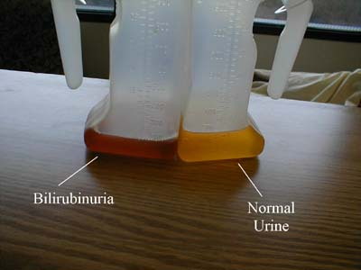
Liver function tests in cholestasis
RBC turnover produces unconjugated or indirect bilirubin
Hepatocytes turn bilirubin in conjugated or direct bilirubin
Obstruction in bile ducts generates ++ in both forms
Bilirubinuria is due by the presence of conjugated (soluble) form

Slide 23
Chronic liver diseases
 | ALT | AST | HISTORY | DIAGNOSIS
Alcoholic | + | ++ | EtOH | exclusion
NASH | ++ | + | Fat, obesity | exclusion
Autoimmune | ++ | + | Young women | AB smooth muscle
Wilson’s cirrhosis | ++ | ++ | Kayser-Fleischer eye rings | --- Ceruplasmin
Hemochromatosis | + | + | Male | Ferritine + TIBC + HFE mutations
Alfa1-antitrypsin | + | + | COPD, Asthma | Biopsy: PAS+ granules

Slide 24
Clinical cases
Subject shows the following lab test results:
Bilirubin = 2 mg/dl (nr= <1 mg/dl)
ALT = 67 UI (nr = <30)
AP= 125 UI (nr = <150)
Albumin 3.6 g/dl (nr = >3.5 g/dl)
Are we in presence of hepatic disease? If yes, which one?
Isolated jaundice
Gilbert
Crigler Najjar
Dubin Jonhson
Rotor
Necrotic diseases
(Ipertransaminasemie)
Acute
Viral
Toxic
Chronic
Chronic hepatitis
Cholestatic diseases
(++ AP)
Intrahepatic
Extrahepatic
Cirrhosis
Hypoalbuminemia
higher PT or INR

Slide 25
Clinical case 2
Isolated jaundice
Gilbert
Crigler Najjar
Dubin Jonhson
Rotor
Subject shows the following lab test results:
Bilirubin = 2 mg/dl (nr= <1 mg/dl)
ALT = 22 UI (nr = <30)
AP= 125 (nr = <150)
Albumin 3.6 g/dl (nr = >3.5 g/dl)
Are we in presence of hepatic disease? If yes, which one?
if Hemoglobin = 8 g/dl, then hypothesis of hemolytic hyperbilirubinemia
if Hemoglobin = 15 g/dl, then hypothesis of isolated hyperbilirubinemia

Slide 26
Clinical case 3
Subject shows the following lab test results:
Bilirubin = 0.8 mg/dl (nr= <1 mg/dl)
ALT = 107 UI (nr = <30)
AP= 125 (nr = <150)
Albumin 3.6 g/dl (nr = >3.5 g/dl)
Are we in presence of hepatic disease? If yes, which one?
Necrotic diseases
(Hypertransaminasemia)
Acute
Viral
Toxic
Chronic
Hepatitis

Slide 27
Clinical case 4
Subject shows the following lab test results:
Bilirubin = 2.0 mg/dl (nr= <1 mg/dl)
GPT = 67 UI (nr = <30)
AP= 125 (nr = <150)
Albumin 2.6 g/dl (nr = >3.5 g/dl)
Are we in presence of hepatic disease? If yes, which one?
Cirrhosis
Hypoalbuminemia
higher PT or INR

Slide 28
Clinical case 5
Subject shows the following lab test results:
Bilirubin = 6.0 mg/dl (nr= <1 mg/dl)
GPT = 120 UI (nr = <30)
AP= 1250 (nr = <150)
Albumin 3.6 g/dl (nr = >3.5 g/dl)
GGT = 300 UI/ml (nr = <65)
Are we in presence of hepatic disease? If yes, which one?
Cholestatic diseases
(++ AP)
Intrahepatic
Extrahepatic

